Slide 1
문서 HISTORY
번호 | 버전 | 작성일 | 내용 비고 | 작성자 | 검토자
1 | v1 | 2025.05.12 | 문서 작성 | 박민주
2 | v2 | 2025.06.02. | 문서 검토 |  | 임서진
3 | v3 | 2025.06.09 | 문서 수정 | 박민주
4 | v4 | 2025.06.13 | 영현 검토 |  | 이영현
5 | v5 | 2025.06.16 | 문서 수정 | 박민주
6
7
duk_04_07_0001
자연과 인간
박민주

Slide 2
학습 목차
학습 단계 | No | 내용 | 파일명 | 파일 수
생각 똑똑 | 101 | 사진 보고 질문에 답하기 | duk_04_07_0001_101 | 1
 | 102 | 이번 시간에 배울 내용 | duk_04_07_0001_102 | 1
생각 쑥쑥 | 201 | 인간이 자연을 바라보는 관점 알아보기 | duk_04_07_0001_201 | 1
 | 202 | 자연과 인간이 함께 살아야 하는 까닭 생각하기 | duk_04_07_0001_202 | 1
생각 탄탄 | 301 | 자연과 인간이 함께 살아야 하는 까닭 정리하기 | duk_04_07_0001_301 | 1
총 파일 수 |  |  |  | 5

Slide 3
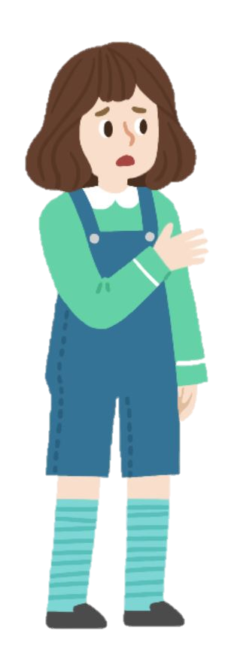
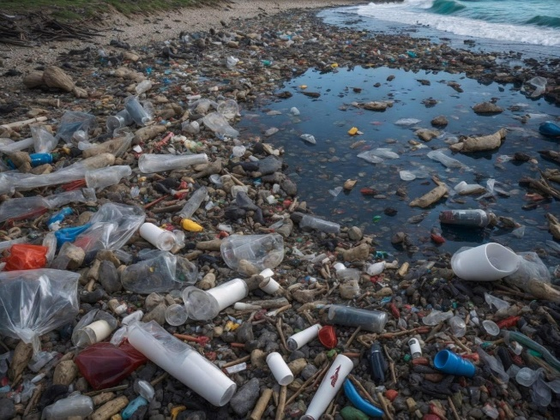


사진 보고 질문에 답하기
duk_04_07_0001_101
다음 사진을 보고 질문에 답해 봅시다.
[101_생각 똑똑_이너탭1]
이너탭 2개 구성
이미지
삽화
2
3
1
걱정하는 여아.png
Ai-generated-8277945_1280.jpg

Slide 4



사진 보고 질문에 답하기
duk_04_07_0001_101
다음 사진을 보고 질문에 답해 봅시다.
[101_생각 똑똑_이너탭2]
이너탭 2개 구성
블릿 + 고정 텍스트
파란색 텍스트 박스
- 직접 쓰기 가능
4. 예 보기/직접 쓰기 버튼
예 보기 버튼 클릭 시, 파란 예문 노출됨+직접 쓰기로 토글
직접 쓰기 버튼 클릭 시, 예문 사라짐+직접 쓰기 가능+예 보기로 토글
5. Tip 버튼
버튼 클릭 시 Tip박스 노출, X 클릭 시 사라짐
2
어린이는 쓰레기로 오염된 자연을 바라보며 어떤 생각을 하고 있을까요?
5
3
심각하게 오염됐다고 생각하고 있을 것 같습니다.
이런 곳에서는 살 수 없겠다고 생각하고 있을 것 같습니다.
직접 쓰기
1
4
Tip
쓰레기를 바라보는 어린이가 불쌍하다는 인식이 아닌 인간 주변이 파괴되고 더럽혀진 이유를 함께 생각해야 합니다.
자연을 파괴하고 더럽힌 것은 인간이며 그런 인간의 행위로 인간이 다시 힘겨워질 수 있다는 것을 알아야 합니다.

Slide 5
이번 시간에 배울 내용
duk_04_07_0001_102
[102_이번 시간에 배울 내용]
텍스트 및 쪽수 노출
텍스트+개체 노출 효과 적용(하단 링크 참고)
일부 텍스트 별색값: #FF6600
인간이 자연을 바라보는 관점을 이해하고, 인간과 자연이 함께 어울려 살아가야 하는 까닭을 알아봅시다.
102~105쪽
https://cdata2.tsherpa.co.kr/tsherpa/multimedia/Flash/2022/curri/index.html?flashxmlnum=nymph98920&classno=E-curri03-social-K_2022/31/so_k_0301_0101_0001/so_k_0301_0101_0001_103.html&id=1441105&classa=1

Slide 6

인간이 자연을 바라보는 관점 알아보기
duk_04_07_0001_201
인간이 자연을 바라보는 관점을 알아봅시다.
[201_생각 쑥쑥_자연에 맞춰 적응하는 삶 탭]
사이드탭 가로형
사이트 탭 상단 영역 클릭 시 내용 변경
내용 노출 영역
마우스 버튼
클릭 시 풀팝업 노출(슬라이드 12 페이지 참고)
4. 추가 자료 버튼
- 클릭 시 풀팝업 노출(슬라이드 7페이지 참고
4
추가 자료
1
자연에 맞춰 적응하는 삶
자연을 인간에 맞게 바꾸는 삶
자연과 어우러진 삶
2
첫째, 인간은 자연을 변화시키지 않고 자연에 맞춰 적응하며 살아갑니다. 눈이 많이 내리는 지역에서는 지붕에 눈이 쌓여
지붕이 무너지지 않도록 지붕을 뾰족하게 만들고, 바람이 부는
바닷가 마을에서는 지붕이 바람에 날아가지 않도록 지붕을
낮게 만듭니다. 자연은 인간에게 큰 영향을 미치고, 인간은 이런 자연에 적응하며 살아간다는 것을 보여 주죠.
3

Slide 7



인간이 자연을 바라보는 관점 알아보기
duk_04_07_0001_201
[201_생각 쑥쑥_추가 자료_풀팝업_환경 결정론 탭]
사이드탭 가로형
사이트 탭 상단 영역 클릭 시 내용 변경
내용 노출 영역
블릿 + 텍스트 내용
1
환경 결정론
환경 가능론
생태학적 관점
2
인간은 자연환경에 순응하며 살아간다는 이론입니다.
인간은 환경의 지배를 받게 됩니다.
자연환경을 고려해 집터와 묘지 터를 찾는 것도 환경 결정론에 영향을 받은 것이라고 할 수 있습니다.

Slide 8
인간이 자연을 바라보는 관점 알아보기
duk_04_07_0001_201
[201_생각 쑥쑥_추가 자료_풀팝업_환경 가능론 탭]
사이드탭 가로형
사이트 탭 상단 영역 클릭 시 내용 변경
내용 노출 영역
블릿 + 텍스트 내용
1
환경 결정론
환경 가능론
생태학적 관점
2
인간은 자연환경을 충분히 극복하고 이용할 수 있다는 관점입니다.인간 중심적 관점이라고도 합니다.
인간이 가진 능력으로 인간을 위해 자연을 도구로 이용한다는 관점을 포함합니다.

Slide 9
인간이 자연을 바라보는 관점 알아보기
duk_04_07_0001_201
[201_생각 쑥쑥_추가 자료_풀팝업_생태학적 관점 탭]
사이드탭 가로형
사이트 탭 상단 영역 클릭 시 내용 변경
내용 노출 영역
블릿 + 텍스트 내용
1
환경 결정론
환경 가능론
생태학적 관점
2
인간과 자연은 동일하게 생태계를 구성하는 요소이기 때문에 서로 영향을 주고받는다고 생각하는 관점입니다.
인간과 자연의 상호 작용을 강조합니다.

Slide 10
인간이 자연을 바라보는 관점 알아보기
duk_04_07_0001_201
인간이 자연을 바라보는 관점을 알아봅시다.
[201_생각 쑥쑥_자연을 인간에 맞게 바꾸는 삶 탭]
사이드탭 가로형
사이트 탭 상단 영역 클릭 시 내용 변경
내용 노출 영역
마우스 버튼
클릭 시 풀팝업 노출(슬라이드 14 페이지 참고)
1
자연에 맞춰 적응하는 삶
자연을 인간에 맞게 바꾸는 삶
자연과 어우러진 삶
2
둘째, 인간은 자연을 인간에게 맞게 바꾸며 살아갑니다. 인간은 간척 사업으로 갯벌을 메워 도시로 개발하는가 하면, 강에 댐을 만들어 홍수를 막고 전기를 얻기도 합니다. 이와 같이 인간은
자연을 이용하며 편리하게 생활할 뿐만 아니라, 자연이 주는
어려움을 이겨 내며 살아갑니다.
3

Slide 11
인간이 자연을 바라보는 관점 알아보기
duk_04_07_0001_201
인간이 자연을 바라보는 관점을 알아봅시다.
[201 _생각 쑥쑥_자연과 어우러진 삶 탭]
사이드탭 가로형
사이트 탭 상단 영역 클릭 시 내용 변경
내용 노출 영역
마우스 버튼
클릭 시 풀팝업 노출(슬라이드 16 페이지 참고)
4. 추가 질문 버튼
- 버튼 클릭 시 추가 질문 풀팝업 노출 (슬라이드 18 페이지 참고)
4
추가 질문
1
자연에 맞춰 적응하는 삶
자연을 인간에 맞게 바꾸는 삶
자연과 어우러진 삶
2
셋째, 인간은 자연을 이용하되, 자연과 어우러진 삶을 생각합니다. 도로 건설로 끊긴 산길을 생태 통로로 연결하고, 이 생태 통로로
동물은 다시 안전하게 산길을 지나다닐 수 있습니다. 도심에 녹지 공간을 만든 도시공원은 도시 환경에서도 생태계를 유지하게 해 줍니다. 이와 같이 인간은 자연과 조화롭게 공존하며 살아가려고 노력합니다.
3

Slide 12


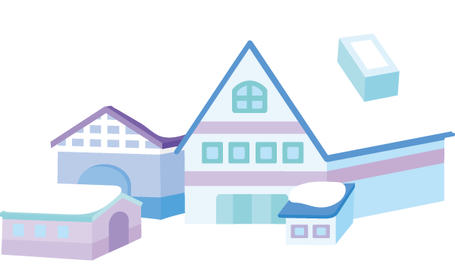

인간이 자연을 바라보는 관점 알아보기
duk_04_07_0001_201
자연에 맞춰 적응하는 삶
1
자연에 맞춰 적응하는 삶
4
[201_생각 쑥쑥_풀팝업_이너탭1]
풀팝업 타이틀 (자연에 맞춰 적응하는 삶)
삽화 + 텍스트 박스
3. 회색 텍스트 박스+물음표 버튼
물음표 버튼 클릭 시, 정답 텍스트 노출
재클릭 시 물음표 버튼으로 토글됨
X 버튼 클릭 시 이전 페이지로 이동( 슬라이드6페이지)
이너탭 6개
2
발주 삽화 #6
3
눈이 많이 내리는 지역에서는
지붕에 눈이 쌓여
지붕이 무너지지 않도록
지붕을 뾰족하게 만듭니다.
눈이 많이 내리는 그린란드 누크
5
눈썰매_팽이놀이__눈 쌓인 집1.png

Slide 13
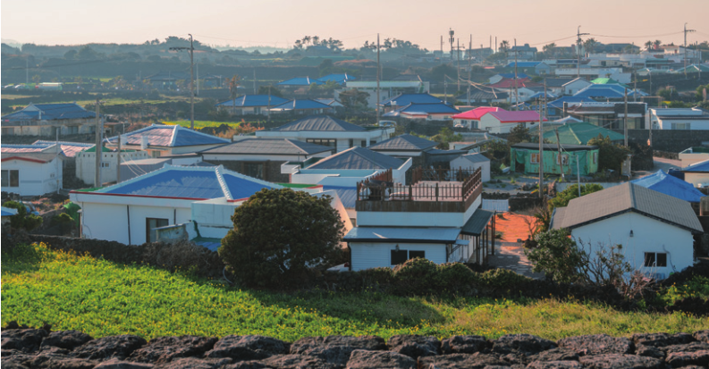
인간이 자연을 바라보는 관점 알아보기
duk_04_07_0001_201
1
자연에 맞춰 적응하는 삶
4
[201_생각 쑥쑥_풀팝업_이너탭2]
풀팝업 타이틀 (자연에 맞춰 적응하는 삶)
삽화 + 텍스트 박스
- 모서리 라운딩처리, 칸에 꽉 채워주세요.
3. 회색 텍스트 박스+물음표 버튼
물음표 버튼 클릭 시, 정답 텍스트 노출
재클릭 시 물음표 버튼으로 토글됨
4. X 버튼 클릭 시 이전 페이지로 이동( 슬라이드6페이지)
이너탭 6개
2
발주 삽화 #6
삽화 영역
3
2
바람이 많이 부는
바닷가 마을에서는 지붕이
바람에 날아가지 않도록
지붕을 낮게 만듭니다.
바람이 많이 부는 제주도 바닷가 마을
삽화 발주 : duk_04_07_0001_1
5
duk_04_07_0001_1

Slide 14
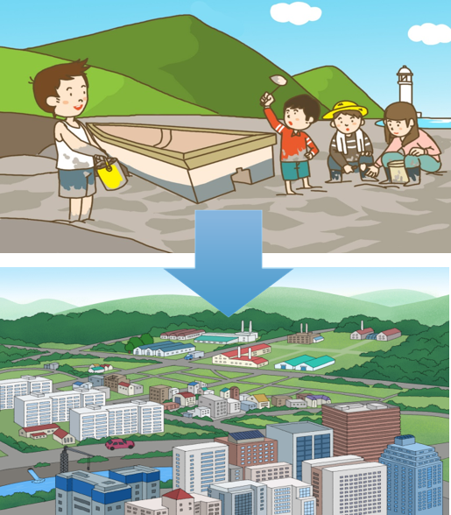
인간이 자연을 바라보는 관점 알아보기
duk_04_07_0001_201
환경 가능론
1
자연을 인간에 맞게 바꾸는 삶
4
[201_생각 쑥쑥_풀팝업_이너탭3 ]
풀팝업 타이틀 (자연을 인간에 맞게 바꾸는 삶)
삽화 틀 + 삽화
- 모서리 라운딩처리, 칸에 꽉 채워주세요
3. 회색 텍스트 박스+물음표 버튼
물음표 버튼 클릭 시, 정답 텍스트 노출
재클릭 시 물음표 버튼으로 토글됨
4. X 버튼 클릭 시 이전 페이지로 이동( 10 페이지 참고)
이너탭 6개
2
간척 사업으로 갯벌을 메워 도시로 개발합니다.
3
5
갯벌에서 도시.png

Slide 15
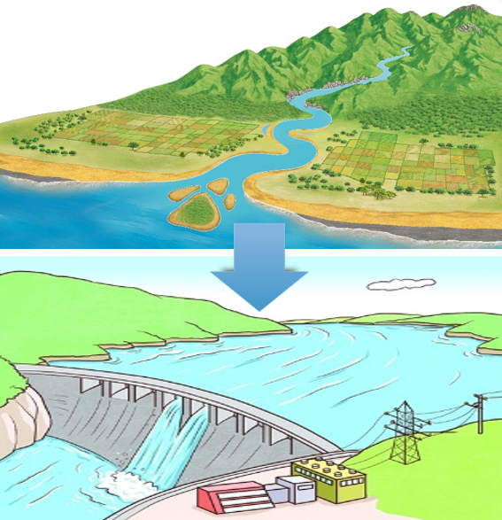
인간이 자연을 바라보는 관점 알아보기
duk_04_07_0001_201
환경 가능론
1
자연을 인간에 맞게 바꾸는 삶
4
[201_생각 쑥쑥_풀팝업_이너탭4 ]
풀팝업 타이틀 (자연을 인간에 맞게 바꾸는 삶)
삽화 틀 + 삽화
- 모서리 라운딩처리, 칸에 꽉 채워주세요.
3. 회색 텍스트 박스+물음표 버튼
물음표 버튼 클릭 시, 정답 텍스트 노출
재클릭 시 물음표 버튼으로 토글됨
4. X 버튼 클릭 시 이전 페이지로 이동( 10 페이지 참고)
이너탭 6개
2
강에 댐을 만들어 홍수를 막고 전기를 얻기도 합니다.
3
5
강에 댐을 만듦.png

Slide 16
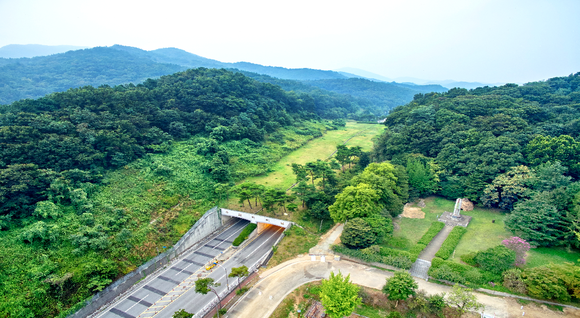

인간이 자연을 바라보는 관점 알아보기
duk_04_07_0001_201
1
자연과 어우러진 삶
4
[201_생각 쑥쑥_풀팝업_이너탭5]
풀팝업 타이틀 (자연과 어우러진 삶)
삽화 + 텍스트 박스
- 모서리 라운딩처리, 칸에 꽉 채워주세요.
3. 회색 텍스트 박스+물음표 버튼
물음표 버튼 클릭 시, 정답 텍스트 노출
재클릭 시 물음표 버튼으로 토글됨
4. X 버튼 클릭 시 이전 페이지로 이동( 11 페이지 참고)
이너탭 6개
발주 삽화 #6
2
삽화 영역
3
2
도로 건설로 끊긴 산길을
생태 통로로 연결하고,
이 생태 통로로 동물은
다시 안전하게 산길을
지나다닐 수 있습니다.
도로 위로 연결한 생태 통로
5
생태 통로.png

Slide 17
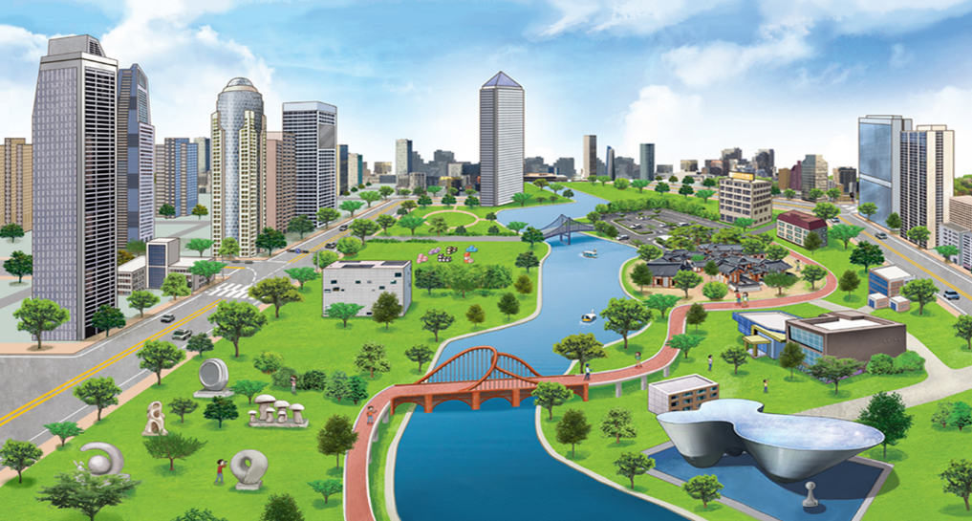
인간이 자연을 바라보는 관점 알아보기
duk_04_07_0001_201
1
자연과 어우러진 삶
4
[201_생각 쑥쑥_풀팝업_이너탭6 ]
풀팝업 타이틀 (자연과 어우러진 삶)
삽화 + 텍스트 박스
- 모서리 라운딩처리, 칸에 꽉 채워주세요.
3. 회색 텍스트 박스+물음표 버튼
물음표 버튼 클릭 시, 정답 텍스트 노출
재클릭 시 물음표 버튼으로 토글됨
4. X 버튼 클릭 시 이전 페이지로 이동( 11 페이지 참고)
이너탭 6개
발주 삽화 #6
2
삽화 영역
도심에 녹지 공간을 만든
도시공원은 도시 환경에서도 생태계를 유지하게 해줍니다.
2
3
도심 생태계를 유지하는 도시공원
5
도시공원.png

Slide 18


인간이 자연을 바라보는 관점 알아보기
duk_04_07_0001_201
선으로 잇기_정답 화면
4
[201_생각 쑥쑥_활동_풀팝업_추가 질문 탭1]
질문-답
탭 2개 구성
예 보기 버튼
예 보기 버튼 클릭 시 예문 노출
재클릭 시 예 보기 버튼으로 토글됨
4. X 버튼 클릭 시 이전 화면으로 이동(슬라이드 11페이지 참고)
2
1
2
1
환경을 보호해야 하는 까닭은 무엇일까요?
3
환경이 오염되면 인간도 살아갈 수 없기 때문입니다.

Slide 19
인간이 자연을 바라보는 관점 알아보기
duk_04_07_0001_201
선으로 잇기_정답 화면
4
[201_생각 쑥쑥_활동_풀팝업_추가 질문 탭2]
질문-답
탭 2개 구성
예 보기 버튼
예 보기 버튼 클릭 시 예문 노출
재클릭 시 예 보기 버튼으로 토글됨
4. X 버튼 클릭 시 이전 화면으로 이동(슬라이드 11페이지 참고)
2
1
2
1
인간은 자연을 어떤 관점으로 바라봐야 할까요? 그렇게 생각한 까닭은 무엇인가요?
인간은 자연을 이용하지만 자연을 생각하며 살아가는 관계여야
할 것 같습니다. 인간이 편리하게 사는 것은 좋지만
자연이 파괴되는 것은 좋지 않기 때문입니다.
3

Slide 20
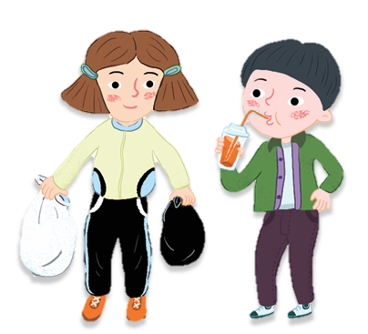
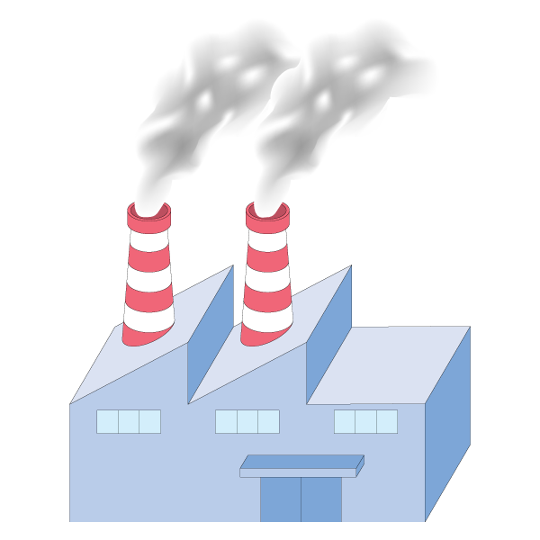
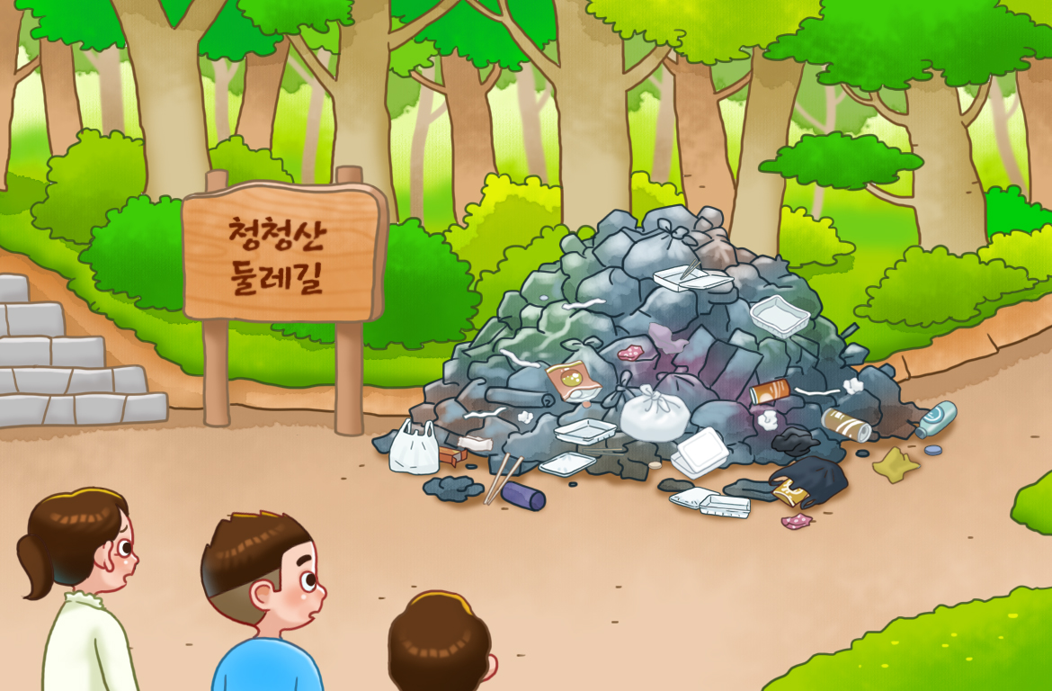
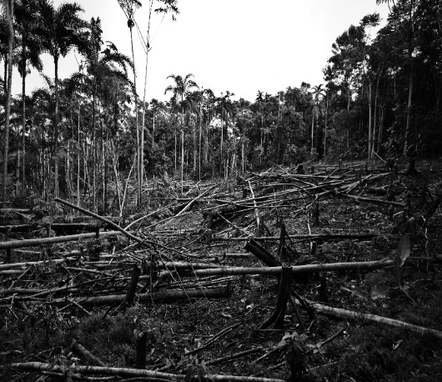


자연과 인간이 함께 살아야 하는 까닭 생각하기
duk_04_07_0001_202
자연과 인간이 함께 살아야 하는 까닭을 생각해 봅시다.
1
[202_생각 쑥쑥_활동_이너탭1 ]
탭2개 구성
파란색 고정 텍스트 박스
삽화 틀
삽화
4-1~4-4
5. 돋보기 버튼
5-1 클릭 시, 슬라이드 21이동
5-2 클릭 시, 슬라이드 22 이동
5-3 클릭 시, 슬라이드 23이동
5-4 클릭 시, 슬라이드 24이동
6 . 회색 텍스트 박스+물음표 버튼
물음표 버튼 클릭 시, 정답 텍스트 노출
재클릭 시 물음표 버튼으로 토글됨
7. 삽화
8. 이너탭 3개 구성
활동/물음
2
인간이 자연을 함부로 사용하는 사례 이야기하기
3
4-1
4-2
4-3
4-4
5-1
5-2
5-3
5-4
인간이 자연을 무분별하게 이용하면서 자연을 파괴하고 오염시켰습니다.
7
6
8
삽화 발주: duk_04_07_0001_2
duk_04_07_0001_2
연기가-나는-공장.png
쓰레기 더미.png
벌목.png
화살표_파란색.png

Slide 21

자연과 인간이 함께 살아야 하는 까닭 생각하기
duk_04_07_0001_202
1
자연을 함부로 사용하는 사례
6
[202_생각 쑥쑥_활동_풀팝업_이너탭 1]
풀팝업 타이틀
삽화
분홍색 말풍선
직접 쓰기 가능
4. 예 보기/직접 쓰기 버튼
예 보기 버튼 클릭 시, 파란 예문 노출됨+직접 쓰기로 토글됨
직접 쓰기 버튼 클릭 시, 예문 사라짐+직접 쓰기 가능+예 보기로 토글됨
5. 이너탭 4개
6. X 버튼 클릭 시 이전 페이지로 이동(20 페이지 참고)
3
비닐봉지, 빨대 등 일회용품과
플라스틱을 많이 사용해 썩지 않는
쓰레기를 만들어 환경을 오염시킵니다.
2
직접 쓰기
5
4
삽화 : duk_04_07_0001_2
duk_04_07_0001_2

Slide 22
자연과 인간이 함께 살아야 하는 까닭 생각하기
duk_04_07_0001_202
1
자연을 함부로 사용하는 사례
6
[202_생각 쑥쑥_활동_풀팝업_이너탭 2]
풀팝업 타이틀
삽화
분홍색 말풍선
직접 쓰기 가능
4. 예 보기/직접 쓰기 버튼
예 보기 버튼 클릭 시, 파란 예문 노출됨+직접 쓰기로 토글됨
직접 쓰기 버튼 클릭 시, 예문 사라짐+직접 쓰기 가능+예 보기로 토글됨
5. 이너탭 4개
6. X 버튼 클릭 시 이전 페이지로 이동(20 페이지 참고)
3
2
직접 쓰기
많은 재화를 생산하며 많은 매연을 만들어 냅니다.
공장에서 물건을 만들면서 에너지를 많이 사용합니다.
5
4
연기가-나는-공장.png

Slide 23
자연과 인간이 함께 살아야 하는 까닭 생각하기
duk_04_07_0001_202
1
자연을 함부로 사용하는 사례
6
[202_생각 쑥쑥_활동_풀팝업_이너탭 3]
풀팝업 타이틀
삽화 (모서리 라운딩)
분홍색 말풍선
직접 쓰기 가능
4. 예 보기/직접 쓰기 버튼
예 보기 버튼 클릭 시, 파란 예문 노출됨+직접 쓰기로 토글됨
직접 쓰기 버튼 클릭 시, 예문 사라짐+직접 쓰기 가능+예 보기로 토글됨
5. 이너탭 4개
6. X 버튼 클릭 시 이전 페이지로 이동(20 페이지 참고)
3
직접 쓰기
2
물건을 많이 만들어 내는 만큼
쓰레기를 많이 만듭니다.
5
4
쓰레기 더미.png

Slide 24

자연과 인간이 함께 살아야 하는 까닭 생각하기
duk_04_07_0001_202
1
자연을 함부로 사용하는 사례
6
[202_생각 쑥쑥_활동_풀팝업_이너탭 4]
풀팝업 타이틀
삽화 (모서리 라운딩)
분홍색 말풍선
직접 쓰기 가능
4. 예 보기/직접 쓰기 버튼
예 보기 버튼 클릭 시, 파란 예문 노출됨+직접 쓰기로 토글됨
직접 쓰기 버튼 클릭 시, 예문 사라짐+직접 쓰기 가능+예 보기로 토글됨
5. 이너탭 4개
6. X 버튼 클릭 시 이전 페이지로 이동(20 페이지 참고)
2
3
직접 쓰기
개발하려고 나무를 많이 벱니다.
직접 쓰기
5
4
벌목.png

Slide 25
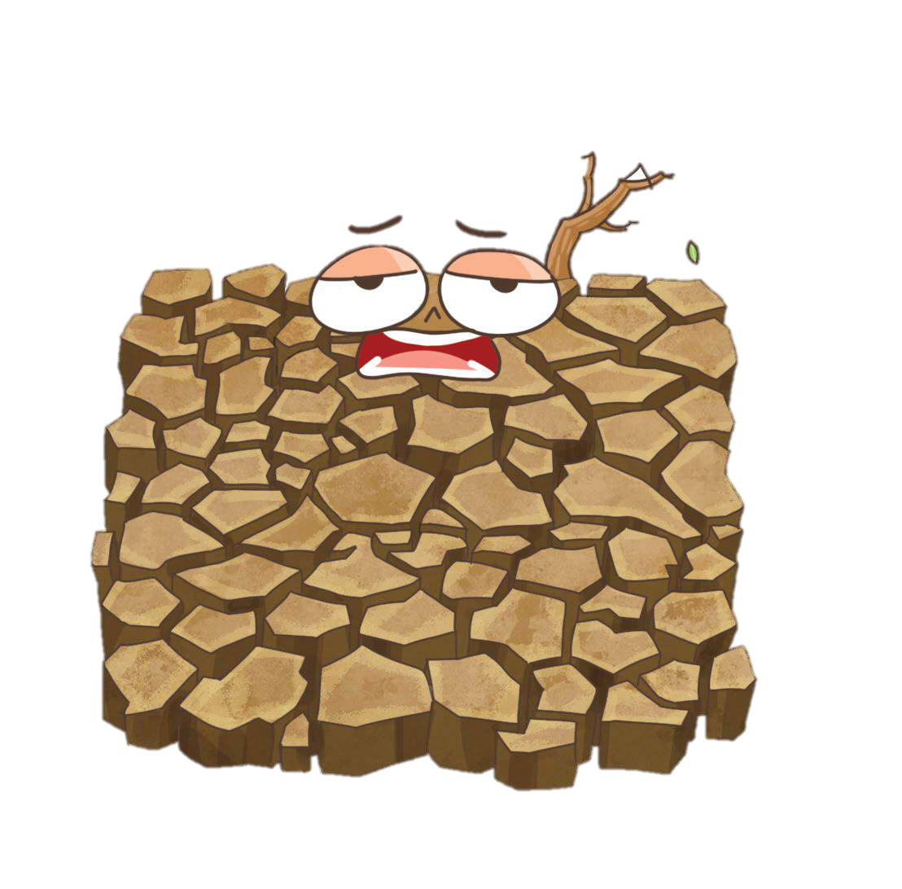
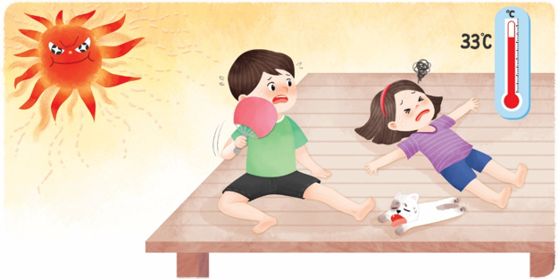
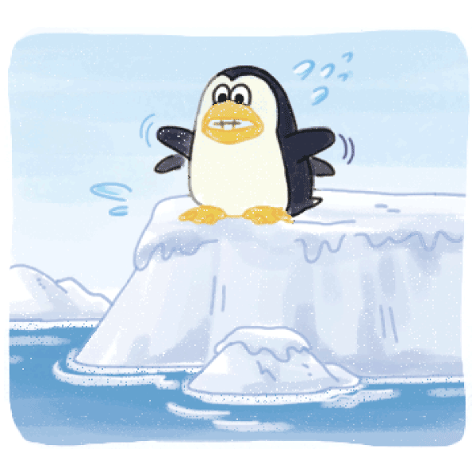
자연과 인간이 함께 살아야 하는 까닭 생각하기
duk_04_07_0001_202
자연과 인간이 함께 살아야 하는 까닭을 생각해 봅시다.
1
[202_생각 쑥쑥_활동_이너탭2 ]
탭2개 구성
파란색 고정 텍스트 박스
삽화 틀
삽화
4-1~4-3
5. 돋보기 버튼
5-1 클릭 시, 슬라이드 26이동
5-2 클릭 시, 슬라이드 27이동
5-3 클릭 시, 슬라이드 28 이동
6 . 회색 텍스트 박스+물음표 버튼
물음표 버튼 클릭 시, 정답 텍스트 노출
재클릭 시 물음표 버튼으로 토글됨
7. 삽화
8. 이너탭 3개 구성
활동/물음
2
환경이 오염돼 환경 문제가 발생한 사례 이야기하기
3
4-1
4-2
4-3
5-1
5-2
5-3
그 결과 가뭄, 폭염 등 자연에 여러 가지
문제가 생겼습니다.
6
7
8
가뭄으로 갈라진 땅.png
폭염.png
녹아버리는-빙하와-펭귄.png
화살표_파란색.png

Slide 26
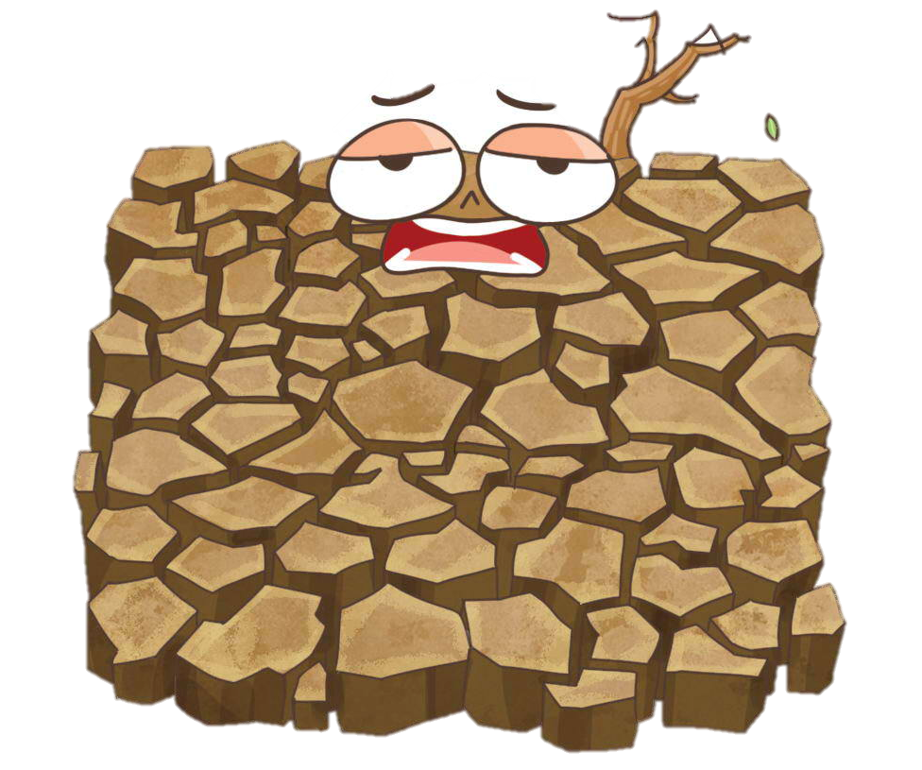
자연과 인간이 함께 살아야 하는 까닭 생각하기
duk_04_07_0001_202
환경 문제가 발생한 사례
6
1
[202_생각 쑥쑥_활동_풀팝업_이너탭 1]
풀팝업 타이틀
삽화
분홍색 말풍선
직접 쓰기 가능
4. 예 보기/직접 쓰기 버튼
예 보기 버튼 클릭 시, 파란 예문 노출됨+직접 쓰기로 토글됨
직접 쓰기 버튼 클릭 시, 예문 사라짐+직접 쓰기 가능+예 보기로 토글됨
5. 이너탭 3개
X 버튼 클릭 시 이전 페이지로 이동(25페이지 참고)
2
3
직접 쓰기
가뭄이 발생합니다.
5
4
가뭄으로 갈라진 땅.png

Slide 27
자연과 인간이 함께 살아야 하는 까닭 생각하기
duk_04_07_0001_202
환경 문제가 발생한 사례
6
1
[202_생각 쑥쑥_활동_풀팝업_이너탭 2]
풀팝업 타이틀
삽화 (모서리 라운딩 처리)
분홍색 말풍선
직접 쓰기 가능
4. 예 보기/직접 쓰기 버튼
예 보기 버튼 클릭 시, 파란 예문 노출됨+직접 쓰기로 토글됨
직접 쓰기 버튼 클릭 시, 예문 사라짐+직접 쓰기 가능+예 보기로 토글됨
5. 이너탭 3개
X 버튼 클릭 시 이전 페이지로 이동(25페이지 참고)
2
3
온도 변화와 날씨 변화가 심합니다.
지구의 온도가 올라갑니다.
직접 쓰기
5
4
폭염.png

Slide 28
자연과 인간이 함께 살아야 하는 까닭 생각하기
duk_04_07_0001_202
환경 문제가 발생한 사례
6
1
[202_생각 쑥쑥_활동_풀팝업_이너탭 3]
풀팝업 타이틀
삽화 (모서리 라운딩 처리)
분홍색 말풍선
직접 쓰기 가능
4. 예 보기/직접 쓰기 버튼
예 보기 버튼 클릭 시, 파란 예문 노출됨+직접 쓰기로 토글됨
직접 쓰기 버튼 클릭 시, 예문 사라짐+직접 쓰기 가능+예 보기로 토글됨
5. 이너탭 3개
X 버튼 클릭 시 이전 페이지로 이동(25페이지 참고)
2
3
빙하가 녹아서 해수면이 높아져서 섬이 물에 잠깁니다.
직접 쓰기
5
4
녹아버리는-빙하와-펭귄.png

Slide 29
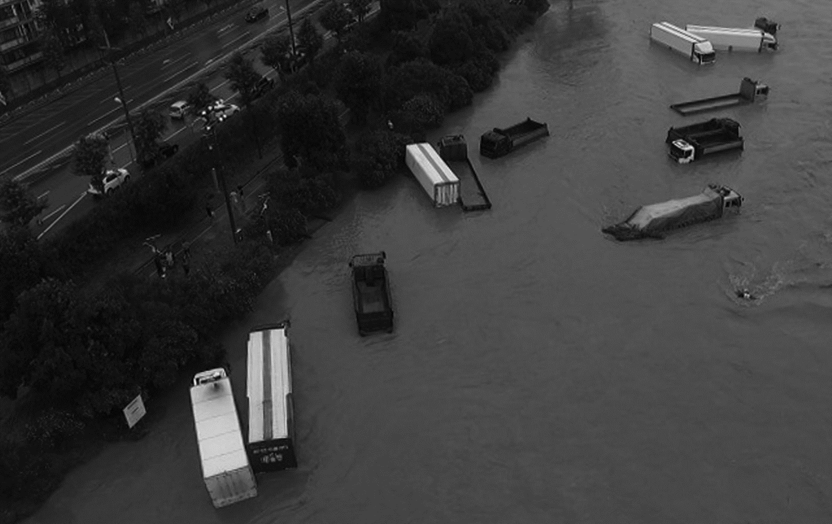
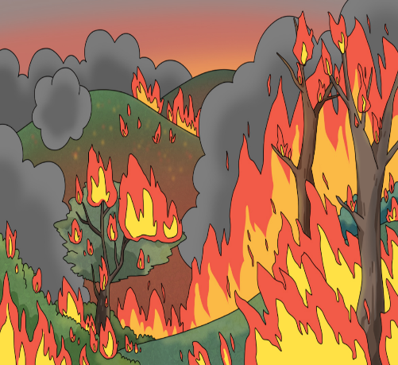
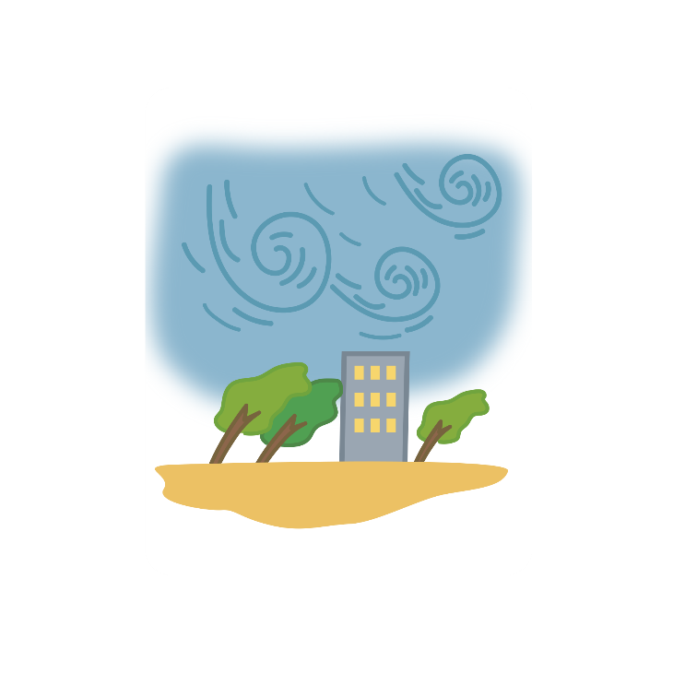
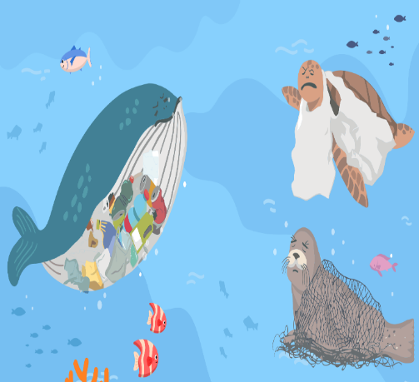
자연과 인간이 함께 살아야 하는 까닭 생각하기
duk_04_07_0001_202
자연과 인간이 함께 살아야 하는 까닭을 생각해 봅시다.
1
[202_생각 쑥쑥_활동_이너탭3 ]
탭2개 구성
파란색 고정 텍스트 박스
삽화 틀
삽화
4-1~4-4
5. 돋보기 버튼
5-1 클릭 시, 슬라이드 30 이동
5-2 클릭 시, 슬라이드 31 이동
5-3 클릭 시, 슬라이드 32 이동
5-4 클릭 시, 슬라이드 33이동
6 . 회색 텍스트 박스+물음표 버튼
물음표 버튼 클릭 시, 정답 텍스트 노출
재클릭 시 물음표 버튼으로 토글됨
7. 삽화
8. 이너탭 3개 구성
9. 추가 질문 버튼
버튼 클릭 시 추가 질문 풀팝업 노출됨(34~35페이지 참고)
활동/물음
2
환경 문제가 자연재해가 돼 인간에게
피해로 되돌아온 사례 이야기하기
추가 질문
9
3
4-1
4-2
4-3
4-4
5-1
5-2
5-3
5-4
그리고 이제는 자연에 발생한 문제가 큰 자연재해가 되어 인간에게 피해로 되돌아오고 있습니다.
7
6
8
폭우로 침수된 자동차.png
산불.png
태풍이 불어서 흔들리는 나무와 건물.png
쓰레기가 넘치는 바다.png
화살표_파란색.png

Slide 30
자연과 인간이 함께 살아야 하는 까닭 생각하기
duk_04_07_0001_202
1
자연재해로 인간에게 피해가 된 사례
6
[202_생각 쑥쑥_활동_풀팝업_이너탭 1]
풀팝업 타이틀
삽화 (모서리 라운딩)
분홍색 말풍선
직접 쓰기 가능
4. 예 보기/직접 쓰기 버튼
예 보기 버튼 클릭 시, 파란 예문 노출됨+직접 쓰기로 토글됨
직접 쓰기 버튼 클릭 시, 예문 사라짐+직접 쓰기 가능+예 보기로 토글됨
5. 이너탭 4개
X 버튼 클릭 시 이전 페이지로 이동(슬라이드29페이지)
3
2
직접 쓰기
지엽적인 호우와 일시적으로 쏟아지는 비로 잦은 홍수가 일어납니다.
5
4
폭우로 침수된 자동차.png

Slide 31
자연과 인간이 함께 살아야 하는 까닭 생각하기
duk_04_07_0001_202
1
자연재해로 인간에게 피해가 된 사례
6
[202_생각 쑥쑥_활동_풀팝업_이너탭 2]
풀팝업 타이틀
삽화 (모서리 라운딩)
분홍색 말풍선
직접 쓰기 가능
4. 예 보기/직접 쓰기 버튼
예 보기 버튼 클릭 시, 파란 예문 노출됨+직접 쓰기로 토글됨
직접 쓰기 버튼 클릭 시, 예문 사라짐+직접 쓰기 가능+예 보기로 토글됨
5. 이너탭 4개
X 버튼 클릭 시 이전 페이지로 이동(슬라이드29페이지)
3
2
직접 쓰기
건조한 날씨가 계속돼 산불이 자주 발생합니다.
5
4
산불.png

Slide 32
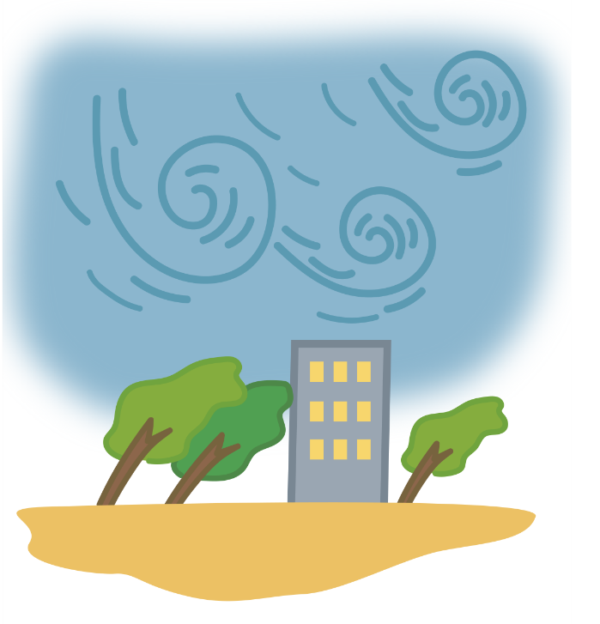
자연과 인간이 함께 살아야 하는 까닭 생각하기
duk_04_07_0001_202
1
자연재해로 인간에게 피해가 된 사례
6
[202_생각 쑥쑥_활동_풀팝업_이너탭 3]
풀팝업 타이틀
삽화 (가장자리 흐림)
분홍색 말풍선
직접 쓰기 가능
4. 예 보기/직접 쓰기 버튼
예 보기 버튼 클릭 시, 파란 예문 노출됨+직접 쓰기로 토글됨
직접 쓰기 버튼 클릭 시, 예문 사라짐+직접 쓰기 가능+예 보기로 토글됨
5. 이너탭 4개
X 버튼 클릭 시 이전 페이지로 이동(슬라이드29페이지)
3
2
직접 쓰기
강력한 태풍이 발생해 인명과 재산 피해가 발생합니다.
5
4
태풍이 불어서 흔들리는 나무와 건물.png

Slide 33

자연과 인간이 함께 살아야 하는 까닭 생각하기
duk_04_07_0001_202
1
자연재해로 인간에게 피해가 된 사례
6
[202_생각 쑥쑥_활동_풀팝업_이너탭 4]
풀팝업 타이틀
삽화 (가장자리 흐림)
분홍색 말풍선
직접 쓰기 가능
4. 예 보기/직접 쓰기 버튼
예 보기 버튼 클릭 시, 파란 예문 노출됨+직접 쓰기로 토글됨
직접 쓰기 버튼 클릭 시, 예문 사라짐+직접 쓰기 가능+예 보기로 토글됨
5. 이너탭 4개
X 버튼 클릭 시 이전 페이지로 이동(슬라이드29페이지)
3
2
불안정한 기후로 식량 위기가 발생합니다.
수온의 변화와 오염으로 바다의 산호초가 죽게 돼 바다 생태계가 파괴됩니다.
직접 쓰기
5
4
쓰레기가 넘치는 바다.png

Slide 34
자연과 인간이 함께 살아야 하는 까닭 생각하기
duk_04_07_0001_202
선으로 잇기_정답 화면
4
[201_생각 쑥쑥_활동_풀팝업_추가 질문 탭1]
질문-답
탭 2개 구성
예 보기 버튼
예 보기 버튼 클릭 시 예문 노출
재클릭 시 예 보기 버튼으로 토글됨
4. X버튼 클릭 시 이전 화면으로 이동(슬라이드 29페이지 참고)
2
1
2
1
인간은 자연을 어떻게 대했나요? 그 결과 자연은 어떻게 됐나요?
인간은 자연을 이용하면서 환경을 파괴했습니다.
그 결과 가뭄과 폭염 등 환경 문제가 생겼습니다.
3

Slide 35
자연과 인간이 함께 살아야 하는 까닭 생각하기
duk_04_07_0001_202
선으로 잇기_정답 화면
4
[201_생각 쑥쑥_활동_풀팝업_추가 질문 탭2]
질문-답
탭 2개 구성
예 보기 버튼
예 보기 버튼 클릭 시 예문 노출
재클릭 시 예 보기 버튼으로 토글됨
4 . X버튼 클릭 시 이전 화면으로 이동(슬라이드 29페이지 참고)
2
1
2
1
앞으로 인간은 자연을 어떻게 대해야 할까요?
자연을 아껴야 합니다.
자연과 조화를 이루려는 마음을 지녀야 합니다.
3

Slide 36
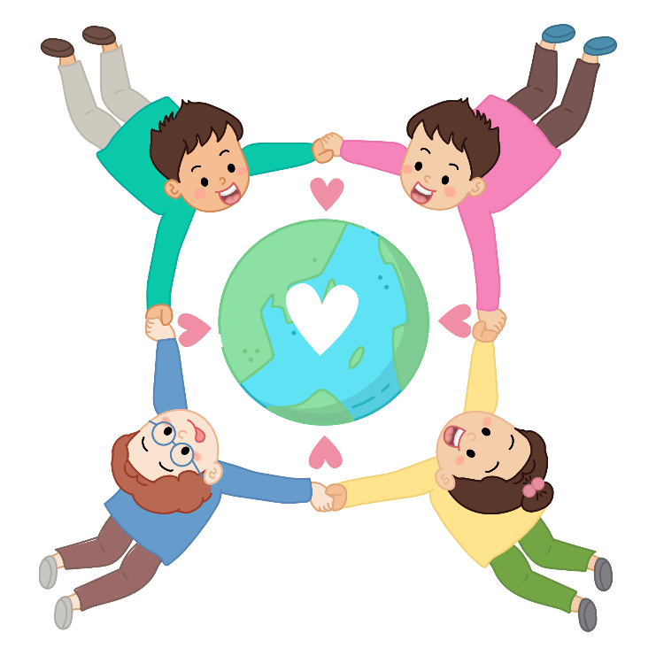

자연과 인간이 함께 살아야 하는 까닭 정리하기
duk_04_07_0001_301
자연과 인간이 함께 살아야 하는 까닭을 정리해 보고, 친구들과 이야기를 나눠 봅시다.
[301_생각 탄탄_활동]
탭 2개 구성
삽화 (지구를 중심으로 손을 잡은 아이들 .png)
삽화 (메모지_노란색1.png)
- 직접 쓰기 가능
4. 예 보기 / 직접 쓰기 버튼
예 보기 버튼 클릭 시, 파란 예문 노출됨+직접 쓰기로 토글
직접 쓰기 버튼 클릭 시, 예문 사라짐+직접 쓰기 가능+예 보기로 토글
5. Tip버튼 : 버튼 클릭 시 Tip박스 노출, X 클릭 시 사라짐
6. 추가 질문 버튼
버튼 클릭 시 추가 질문 풀팝업 노출됨(37~38페이지 참고)
1
활동/자기 점검
6
추가 질문
2
3
5
직접 쓰기
인간은 자연 속에서 살아가면서 자연을 이용합니다. 자연이 망가지면 그 속에 살고 있는 인간도 살기 어려워질 것입니다. 인간에게 다가오는 여러 환경 문제는 자연과 함께 살아가야 하는 관계임을 이해하는 것에서부터 풀어갈 수 있을 것입니다.
4
지구를 중심으로 손을 잡은 아이들 .png
메모지_노란색1.png
Tip
생물 다양성이 우리를 지켜 주는 다섯 가지 방식
자연은 우리에게 필요한 것을 제공합니다.
자연은 우리를 보호해 줍니다.
자연은 무기 원소를 순환하게 합니다.
자연은 우리의 정신을 풍요롭게 합니다.
자연은 미래의 문제를 해결할 수 있습니다.

Slide 37
자연과 인간이 함께 살아야 하는 까닭 정리하기
duk_04_07_0001_301
5
자연과 인간이 함께 살아야 하는 까닭을 정리해 보고, 친구들과 이야기를 나눠 봅시다.
자연과 인간이 상호 보완하는 모습
5
[301_생각 탄탄_활동_추가 질문 풀팝업_탭1]
풀팝업 타이틀
탭 2개
질문+답
예 보기 버튼
예 보기 버튼 클릭 시 예문 노출
재클릭 시 예 보기 버튼으로 토글됨
5. X버튼 클릭 시 이전 화면으로 이동(36페이지 )
1
1
2
2
활동/ 자기 점검
1
2
추가 질문
3
‘자연이 인간에게 주는 것’은 무엇일까요?
3
4
살아갈 장소, 깨끗한 공기, 마시고 쓸 물입니다.
4
1

Slide 38
자연과 인간이 함께 살아야 하는 까닭 정리하기
duk_04_07_0001_301
5
자연과 인간이 함께 살아야 하는 까닭을 정리해 보고, 친구들과 이야기를 나눠 봅시다.
자연과 인간이 상호 보완하는 모습
5
[301_생각 탄탄_활동_추가 질문 풀팝업_탭2]
풀팝업 타이틀
탭 2개
질문+답
예 보기 버튼
예 보기 버튼 클릭 시 예문 노출
재클릭 시 예 보기 버튼으로 토글됨
5. X버튼 클릭 시 이전 화면으로 이동(36페이지 )
1
1
2
2
2
활동/ 자기 점검
1
추가 질문
3
‘인간이 자연을 보호하는 모습’은 무엇일까요?
3
에너지를 아껴서 탄소 배출을 줄이고 나무를 심고 가꿉니다.
쓰레기를 함부로 버리지 않습니다.
물을 아껴 쓰고 깨끗하게 보존합니다.
4
4
1

Slide 39





자연과 인간이 함께 살아야 하는 까닭 정리하기
duk_04_07_0001_301
배운 내용을 되돌아보며 자기 점검을 해 봅시다.
1
[301_자기 점검]
탭 2 개 구성
지시문 bold: 얼굴, 클릭
표 형태
표 안에 각 텍스트+얼굴 버튼 추가
얼굴 버튼 클릭 시 노란색으로 별색 효과(각 행당 마지막으로 클릭한 한 개만 표시됨)
4. 범례 : 표 왼쪽 하단에 위치
5. 핵심 정리 버튼
버튼 클릭 시 핵심 정리 풀팝업 노출(40페이지 참고)
활동/자기 점검
2
얼굴을 클릭하세요.
3
인간이 자연을 바라보는 관점에는
어떤 것이 있는지 알고 있나요?
자연과 인간이 함께 살아야 하는 까닭을 이해했나요?
4
5

Slide 40



자연과 인간이 함께 살아야 하는 까닭 정리하기
duk_04_07_0001_301
5
[301_핵심정리 풀팝업]
제목 텍스트
블릿+ 고정 텍스트
초성 박스
클릭 시 초성 정답 노출됨 (적응/ 바꾸며/ 이용/ 어우러진 삶)
3. 정답 확인/정답 가리기 버튼
정답 확인 버튼 클릭 시 정답 텍스트 노출+정답 가리기 버튼으로 토글됨
정답 가리기 버튼 클릭 시 정답 텍스트 사라짐+정답 확인 버튼으로 토글됨
4. X버튼 클릭 시 이전 슬라이드 39 페이지로 이동
1
[자연과 인간]
3
ㅈ
ㅇ
2
인간은 자연을 변화시키지 않고 자연에 맞춰 적응하며 살아갑니다.
ㅂ
ㄲ
ㅁ
인간은 자연을 인간에게 맞게 바꾸며 살아갑니다.
ㅇ
ㅇ
ㅇ
ㅇ
ㄹ
ㅈ
ㅅ
인간은 자연을 이용하되, 자연과 어우러진 삶을 생각합니다.
4

